Slide 1

微机系统与接口技术
主讲：许万茹

Slide 2
许万茹 博士，副教授，硕士生导师
2007年和2018年在北京交通大学计算机与信息技术学院分别获学士和博士学位。
2016-2017年美国伦斯勒理工大学从事研究工作。
授课：深度学习、汇编与接口技术、微机系统与接口技术
研究方向：计算机视觉、深度学习、图像/视频分析与理解、人体行为识别等。
在国内外期刊和会议上发表学术论文40余篇，包括
IEEE Trans. on Image Processing, IEEE Trans. on Multimedia, IEEE Trans. on Circuits and Systems for Video Technology, CVPR, ACM Multimedia 等。
主持国家自然科学基金（青年项目）、国家博士后基金面上项目、中央高校基本科研业务费等多个项目。
办公地点：土建楼424
Email: xwanru@bjtu.edu.cn
主页: http://faculty.bjtu.edu.cn/9522/

Slide 3
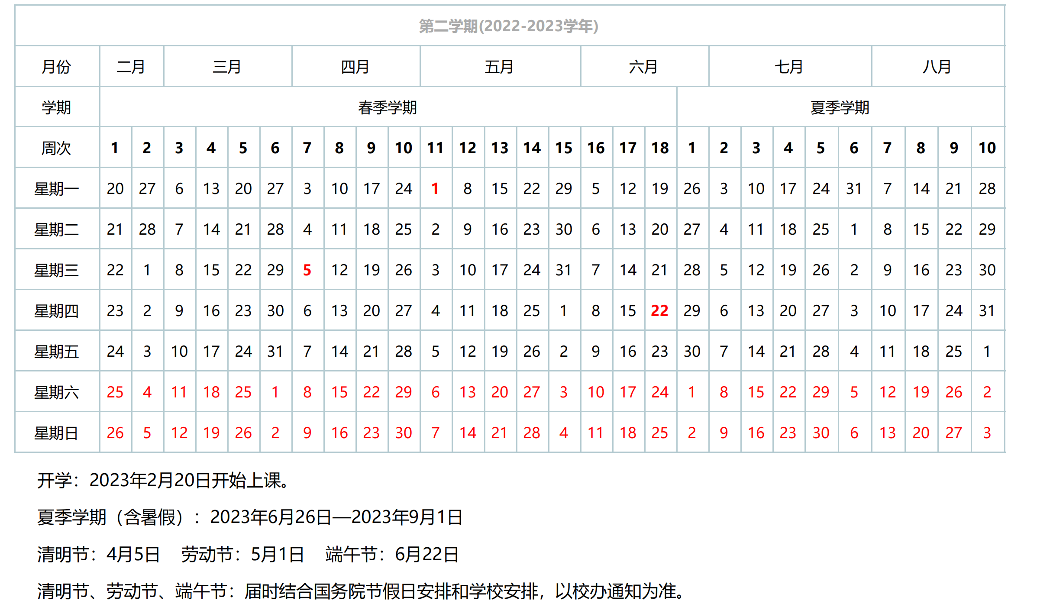
一、时间和地点

Slide 4
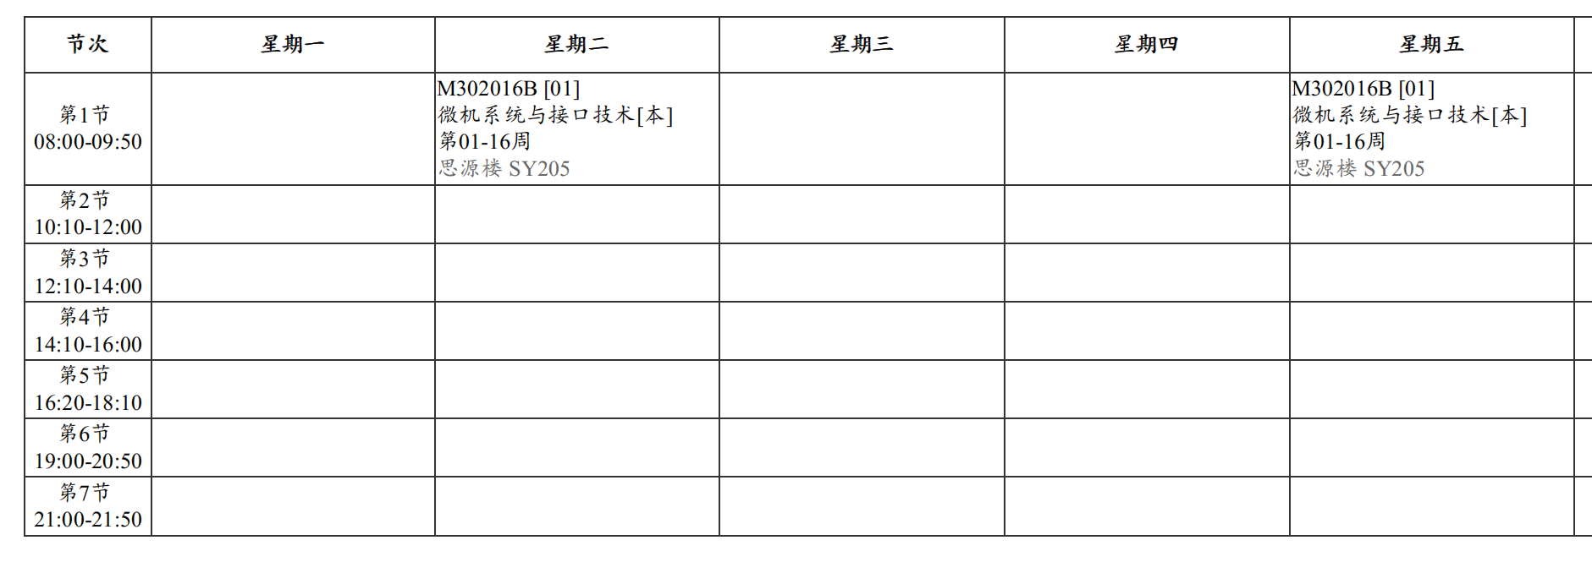
一、时间和地点
周二 SY205（或 九教北402内 实验室） 第一节
周五 SY205 （或 九教北402内 实验室） 第一节

Slide 5

二、联系方式
以及邮件、课程平台（作业）

Slide 6
三、做实验方式
线下实验： 汇编部分（自己的电脑）+接口部分（实验箱）
地点：九教北402内 综合实验室

Slide 7
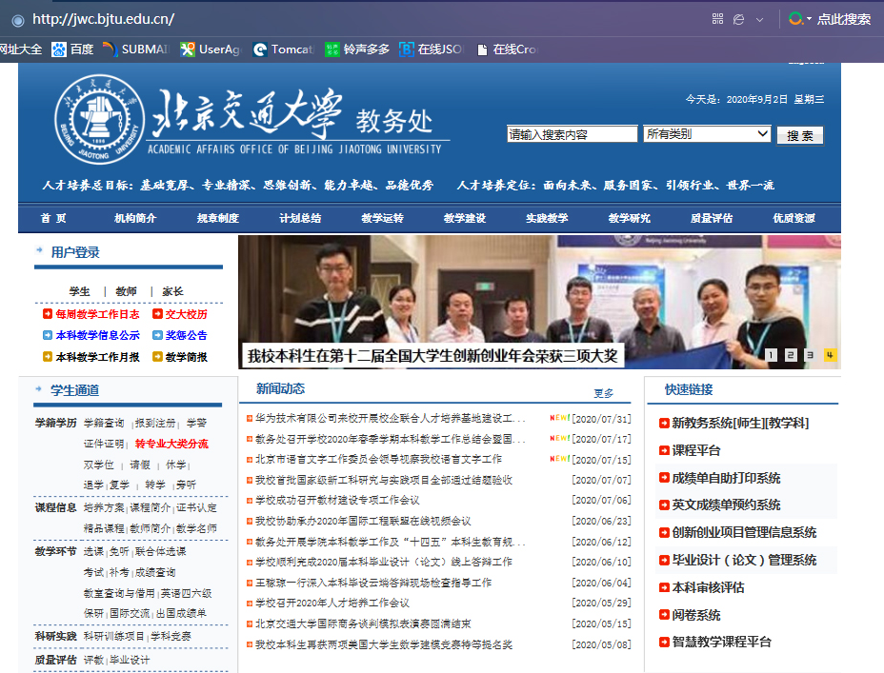
五、课程平台
教务处的课程平台：
浏览作业、课件、MOOC视频，提交作业、实验报告
2. 智慧教学课程
轻新课堂
学习“智慧教学课程平台使用培训--学生版.ppt”

Slide 8
课程介绍
学习目标
学习内容
参考教材
课程安排
课程考核

Slide 9
课程特点
具有技术性、工程性和实践性等特点，是理论联系实际，提高实际应用能力的重要教学环节，它在培养高素质人才中具有重要的地位和作用。因此学生只有通过大量的实验才能取得良好的教学效果。

Slide 10
1、学习目标
软件是如何控制硬件的？
运用汇编程序对硬件接口进行控制

Slide 11
2、学习内容
了解微机系统内部运行机制
学会汇编语言编程的基本技术→工具本身
掌握接口的基本工作原理→问题的分析
掌握用汇编语言对接口的控制方法→如何用工具解决问题

Slide 12
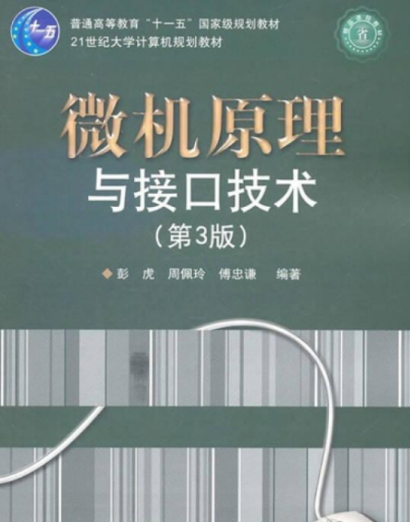
3、课程教材
微机系统与接口技术 = 汇编语言 + 接口技术
主干课、必修课 必修课 必修课
《微机原理与接口技术》第三版
彭虎主编
电子工业出版社

Slide 13
参考教材
微机原理与接口技术(第3版)，彭虎等编著，电子工业出版社。
参考资料：
微机原理与接口技术学习指导(第2版)，彭虎等编著，电子工业出版社
微型计算机接口技术及应用，刘乐善主编，华中科技大学出版社，2011年7月第1版。
汇编语言程序设计（第3版）， 徐建民、邵艳华编著，电子工业出版社，2010年6月第3版。

Slide 14
课程面向的计算机类型
主要面向80X86机型，汇编语言涉及到8086的汇编语言，接口技术涉及到80X86的计算机，课程教学主要以16位机型为对象
（ARM等32位机型较为复杂，自学）
很多汇编语言实验可以在自己的X86电脑上完成

Slide 15
5、课程安排
理论教学44学时，实验教学20学时，总计64学时
理论教学中汇编约占22学时，接口约占42学时
实验教学包括常规实验（12学时，6个实验）和研究性实验（8学时，1个实验）
常规实验包括2个汇编课堂实验、4个接口课堂实验

Slide 16
6、课程考核
考试成绩占50%（开卷），平时成绩占50%
平时成绩包括：
平时作业+考勤11分(4-5次)，要求：
  晚交没有分
  作业（word电子版）提交到课程平台
  作业名称格式为： 学号+姓名+第X章+作业
  提交时间以网络提交时间为准

Slide 17
常规实验24分
  6个实验，每个实验4分， 实验检查2分+实验报告2分（word）
  实验报告的提交要求同作业
  实验报告电子版的名称格式为：学号+姓名+实验X+实验名称
研究性实验1个，15分，实验报告的要求同常规实验

Slide 18
缺勤或作业不交共累计5次则取消考试资格。
邮件/微信群答疑
或者课前/课后答疑，其它答疑时间另行通知。

Slide 19
上机要求
上机前认真编写好实验程序，实验中要独自完成实验；
完成后，需要课上检查；（给分依据）
有问题鼓励自主探索，实在解决不了找老师答疑。
建 议
多读程序，多写程序，多上机调试程序并注意观测接口的状态，体会汇编对接口的控制作用。

Slide 20


北京交通大学 微机系统与接口技术
第1章 基础知识
主讲：许万茹

Slide 21
主要内容
1.1 汇编语言
1.2 硬件接口
1.3 计算机基本知识

Slide 22
1.1 汇编语言
1、 计算机软件体系——汇编语言的地位
监控程序
解释程序
系统软件
操作系统
服务程序
编辑程序
诊断程序
机器语言
软件
汇编语言
程序设计语言
高级语言
应用软件：软件包，数据库 SYBASE/SQL SERVER

Slide 23
计算机语言的发展
机器语言
FORTRAN
BASIC
python
PASCAL
C/C++
JAVA
...
高级语言
汇编语言

Slide 24
2、汇编语言的特点
面向机器的低级语言，具有专用性。
保持了机器语言的优点，具有直接和简捷的特点。
可有效地访问、控制计算机的各种硬件设备，如磁 盘、存储器、CPU、I/O端口等。
目标代码简短，占用内存少，执行速度快，是高效的程序设计语言。
经常与高级语言配合使用，应用十分广泛。

Slide 25
3、汇编语言的应用
系统程序、高效率代码、I/O驱动程序
很多系统软件是用汇编语言编写的。
某些快速处理、位处理、访问硬件设备等高效程序是用汇编语言编写的。
高级绘图程序、视频游戏程序一般是用汇编语言编 写的。
本课程的汇编以8086汇编语言为主

Slide 26
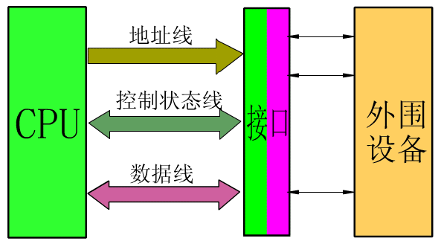
CPU、接口和外围设备间的连接
软件
信号转换设备
硬件控制信号

Slide 27
1、接口发展的几个阶段
无接口阶段（微型企业：老板与员工）： CPU与外围设备直接相连，直接控制；信号线不兼容，效率低，复杂，速度不兼容，耦合性强，不易扩展等缺点。
简单接口阶段（小型企业：老板，独立性很差的中层干部、员工）：在CPU与外设间引入接口电路，可以使连接标准化；CPU（用户程序）通过接口对外设进行间接控制；
复杂接口阶段（大中型企业：老板，独立性较强的中层干部、员工）：接口电路通过复杂的接口协议软件可较为独立地控制外围设备，控制过程对外设用户不可见/不可控（即接口的底层，如总线驱动程序），PCI/USB等就是复杂接口。用户对外设的控制需由用户程序（接口的用户层）和底层设备如PCI总线的驱动程序（接口的底层）共同配合完成。

Slide 28
2、接口的功能
(1) 执行CPU命令
接口电路对CPU发来的命令信息（在命令寄存器中，称为命令口）进行识别和分析，分解成若干个控制信号，传送到I/O设备，使其产生具体的操作。
CPU不是直接把命令送到被控对象，而是通过接口电路进行控制。
(2) 返回外设状态信息
接口执行CPU的命令后，将整个过程的状态存在接口的状态寄存器(状态口)中，供CPU读取。状态是：“忙”、“闲”、“就绪”、“错”等。

Slide 29
(3) 数据缓冲能力
避免因速度的差异而丢失数据。接口中一般都有数据缓冲寄存器，称为数据口。数据缓冲器分为输入和输出缓冲器两种。
(4) 信号转换功能
由于外设提供或需要的信号与CPU的总线不兼容，因此信号必须转换。
(5) 设备选择功能（大型的部门）
微机系统中一般有多个外设，一个外设中也有多个端口，接口中必须有端口选择能力。
(6) 数据宽度与数据格式转换的功能
如：并/串转换、串/并转换等。

Slide 30
3、接口的组成
（1）接口逻辑电路
包括：命令寄存器，状态寄存器，数据缓冲寄存器（数据收发速率不匹配时）。
可编程大规模集成芯片中都包含这些电路。
（2）端口地址译码电路
作用是进行设备选择。需由用户自行设计。
（3）附加电路
需根据接口不同的任务和功能添加的功能模块电路。

Slide 31
4、接口的软件编程
（1）初始化程序段
对可编程接口芯片进行初始化，完成设置。
（2）传送方式处理程序段
传送方式的处理。如：查询、中断、DMA等传送过程
中的处理程序。
（3）主控程序段
完成接口任务的程序段。
（4）程序终止与退出程序段
包括程序结束前对接口中硬件的保护程序段。
（5）配置段
包括人-机对话，菜单设计等内容。

Slide 32
5、CPU与接口交换数据的方式
  查询方式：包括无条件传送和程序查询传送。无条件传送不查询外设状态，认为外设已经准备就绪，直接与外设传送数据。程序查询传送在执行输入输出前，要先查询接口中状态寄存器的状态。
  中断方式：当外设作好传送准备后，主动向CPU请求中断，CPU响应中断后在中断处理程序中与外设交换数据。若外设未准备好，CPU可以执行其他程序，从而提高了CPU的利用率。
  DMA方式：DMA方式是一种由专门的硬件电路执行I/O的数据传送方式，它可以让外设接口直接与内存进行高速的数据传送，而不必经过CPU。这种专门的硬件电路称为DMA控制器，简称DMAC。

Slide 33
6、接口电路的分析与设计基本方法（如何当好中层干部？）
（1）两侧分析法
凡是接口都有两侧，一侧是CPU，另一侧是外设。
对CPU一侧就是三总线，因此分析比较容易，主要搞清楚是什么类型的CPU以及数据总线、地址总线的宽度和控制线的逻辑定义、时序关系。
对外设一侧情况很复杂，这是因为被控对象外设种类繁多，所提供的信号线五花八门；其逻辑定义、时序关系、电平高低差异甚大。要搞清两点：一是外设的信号引脚的功能定义和逻辑定义（外部表现），二是了解被控外设的工作过程（内部原理）。

Slide 34
（2）硬软结合法
① 硬件设计方法（接口硬件有一定设计自由度）
  合理选用外围接口芯片。
  如有需要，需在接口芯片之外设计附加电路。
② 软件设计方法（接口硬件固定）
  采用汇编语言（或高级语言）直接对底层硬件编程，多用于控制非微机标准设备。
  采用DOS功能调用和BIOS调用编程，多用于控制微机标准设备。

Slide 35
1.3 计算机基本知识
1.3.1 微型计算机系统的组成
1.3.2 微型计算机总线
1.3.3 计算机中信息表示方法
1.3.4 进制及其转换
1.3.5 二进制运算规则

Slide 36
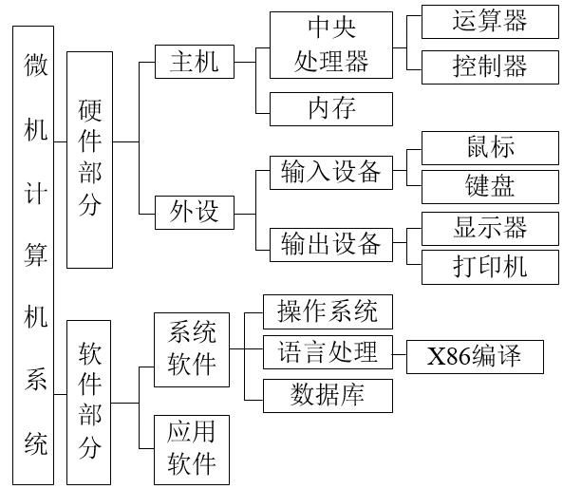
1.微型计算机系统的组成
微型计算机系统由硬件部分和软件部分组成
硬件部分主要由主机和外部设备组成
  主机：中央处理器、内存
  外部设备：输入和输出
中央处理器包括运算器、控制器
内存用于存储程序、数据和文件
输入设备：将信息从外部输入到计算机内
输出设备：将信息从计算机内输出到外部
软件分为系统软件和应用软件
  系统软件：控制和协调计算机及外部设备,支持应用软件开发和运行
  应用软件：用户可以使用的各种程序设计语言，以及用各种程序设计语言编制的应用程序的集合

Slide 37



1.微型计算机系统的组成
主机
5个组成部件
运算器
硬件
运算器:算术运算和逻辑运算
控制器:对程序控制信息分析控制并协调输入,输出操作或内存访问
存储器（内存）:实现记忆功能
输入设备:原始数据的输入
输出设备:计算结果输出
控制器
存储器
输出
设备
输入
设备
I/O外部设备

Slide 38
操作系统
数据库
软件系统
机器指令
CPU可以识别的、用于控制CPU完成特定操作的二进制编码的指令。
MASM
VB
C/C++
JAVA
汇编语言
语言处理
机器指令的助记符表示-本课程是X86汇编语言
高级语言
人为设计的、更接近人类自然语言描述习惯的计算机语言，如VB、C/C++。

Slide 39
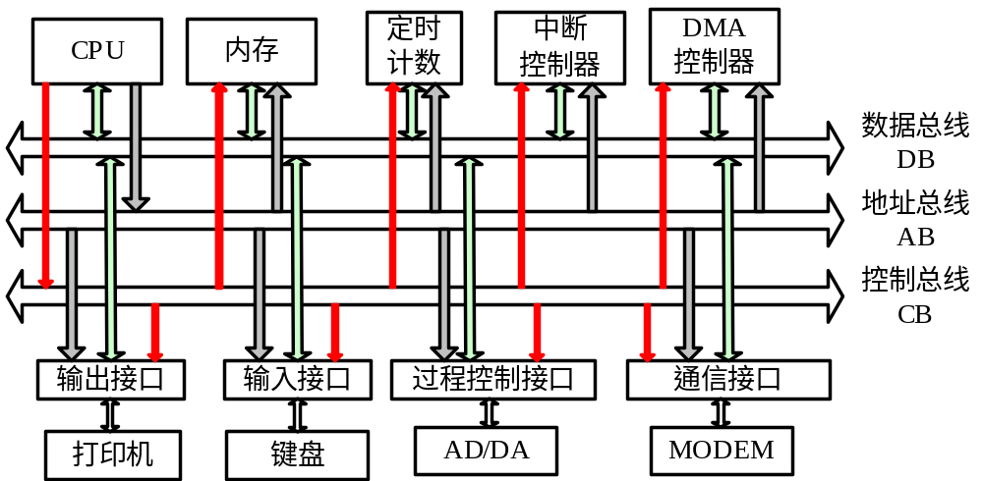
2 微型计算机系统总线
存储器
CPU
微型计算机是以总线结构来连接各个功能部件的。
总线是计算机各种功能模块传送数据信息的公共通道
总线用来传输数据信息、地址信息和控制信号的，分别称为数据总线DB，地址总线AB和控制总线CB。
外部设备通过相应的接口电路与扩展总线相连接-ISA总线
运算器
I/O
接
口
控制器
系
统
总
线
输入设备
寄存器
输出设备

Slide 40
3 计算机中信息的表示方法
具体二进制的表示方法：
  记数按逢二进一
  有两个数码，0和1
  二进制中第k位的权值是2^{k}。
进制基本概念
  进制也就是进位计数制，比如我们人类日常使用的是十进制数，就是逢10进1；计算机中的数，是以二进制表示，逢2进1
  进制的表示方法是：由一组数码符号与位权完成
    数码符号与进制有关,十进制有10个数码，即0-9；二进制有二个数码0和1；十六进制有16个数码0-9，和A-F
    位权：进位制中每位对应的单位值-权值
二进制： b₇ b₆ b₅ b₄ b₃ b₂ b₁ b₀
例如： 1 0 1 0 0 1 0 1
2⁷ 2⁶ 2⁵ 2⁴ 2³ 2² 2¹ 2⁰
权值： 128 64 32 16 8 4 2 1
十进制： d₃ d₂ d₁ d₀
例如： 6 0 8 0 D
10³ 10² 10¹ 10⁰
权值： 1000 100 10 1

Slide 41
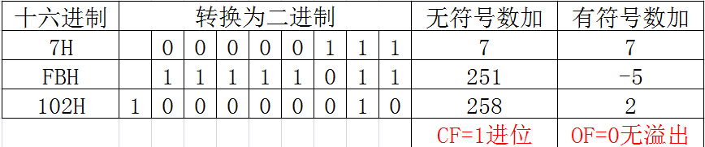
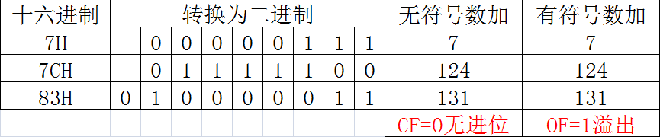
3 计算机中信息的表示方法
有符号数和无符号数
  有符号数和无符号数是针对二进制来讲的
  有符号数就是用最高位表示符号：最高位是0，表示正数；1是负数；其余数位是数值；无符号数全部二进制均代表数值，没有符号位：例如1011B有符号数是-3D，无符号数是11D,而0011B有符号数和无符号数都表示+3D
  无符号数的加减运算结果以进位位CF表示是否超出字长范围，产生进位；
  有符号数的加减运算结果以溢出位OF表示是否超出字长范围，产生溢出；
  对于8位数据：有符号数表示范围是-128~127；无符号数表示范围是0~255
在编程之前就要清楚是对有符号数还是无符号数进行计算操作，以便程序采用不同指令，即依据进位还是溢出进行判断

Slide 42
3 计算机中信息的表示方法
ASCII码
  ASCII码表示美国信息交换标准码：即：用一个字节来表示一个字符，低7位是字符的ASCII值，最高位一般用作校验位。‘A’:41H,‘a’:61H;‘1’:31H
  如果显示的数字是0~9，则将此数加上30H，转换成相应的ASCII码30H~39H输出即可显示数字0~9。比如要显示数字1，则需要输出ASCII码值是31H；
  如果是A~F，则应将此数加上37H，转换成ASCII码41H~46H输出即可显示A~F。比如要显示F，则需要输出ASCII码值是FH+37H=46H，即输出ASCII码值46H，则在显示器中显示大写的F；
  如果是a~f，则应加上57H，转换成ASCII码61H~66H输出即可显示a~f。

Slide 43
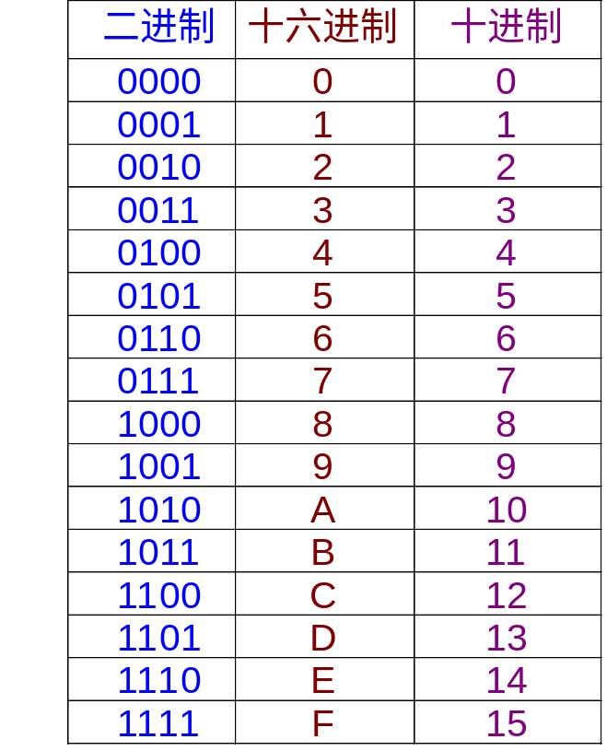
4 进制及其转换
数值进制转换
2进制、16进制、十进制之间的转换
二进制后缀B，十进制后缀D，十六进制后缀H。
一位十六进制与二进制、十进制之间的转换表
0AH=10D=1010B
非数转换-ASCII码
美国信息交换标准代码，使用7位二进制对字母、数字、常用符号和控制字符进行编码。
其中： 00H~1FH为控制字符；30H~39H为数字
41H~5AH为大写字母；61H~7AH为小写字母
其余为常用符号。

Slide 44
4 进制及其转换
二进制、十六进制之间的转换
按从低到高每4位二进制对应一位十六进制转换。
100 1010 0001 0011 B = 4A13 H
14BF H = 0001 0100 1011 1111 B
二进制、十六进制转换为十进制
按数码值乘以权值，再相加的方法转换
1010 B = 1×8+0×4+1×2+0×1 = 10 D
二进制权值： 8 4 2 1

Slide 45
4 进制及其转换
十进制转换成二进制、十六进制
使用连除，将十进制数连续除2或16，直到商为0。连除所得的余数的反向排列即转换的结果。
  自称为“权值匹配法”
  方法：将十进制表示为二进制权值的和，在和中参与相加的权值对应位为1 （对十进制数有“贡献”的位）,不参加相加的位为0（无“贡献”的位）。
  例如：将10D转换为二进制数。
  10D表示为权值的和，就是8+2:
  权值 8 4 2 1
  二进制数 1 0 1 0
  即：10D=1010B

Slide 46

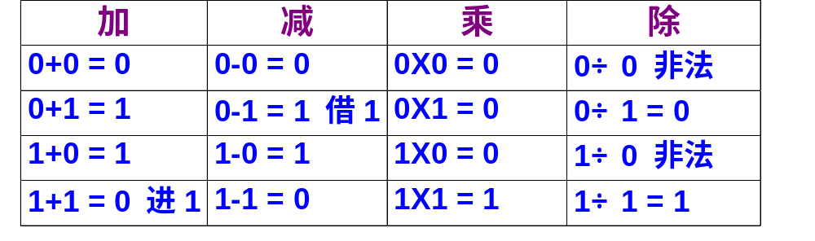
5 运算规则-二进制的算数运算
二进制运算规则-算数运算
计算机采用二进制计算形式。
有两种二进制运算，即算术运算和逻辑运算。
二进制数的基本算术运算包括加、减、乘、除四则运算
二进制数的加法：根据“逢二进一”规则进行运算
二进制数的减法：根据“借一有二”的规则进行运算
算数
运算

Slide 47

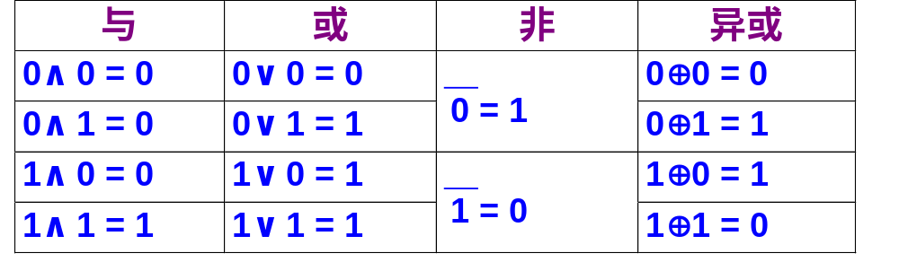
5 运算规则-二进制的逻辑运算
二进制运算规则-逻辑运算
逻辑运算通常用来测试真假值。正逻辑：1为真，0为假
逻辑运算包括与、或、非等基本逻辑运算
运算法则：
  与运算：同为真时为真
  或：同为假时为假
  异或：相同为假
逻辑
运算

Slide 48

5 运算规则-有符号数和无符号数
运算规则-有符号运算
对于8位的有符号数，其取值范围在-128~127之间
有符号数的运算超出取值范围-溢出
例：两个有符号数7和124相加，相加之后的值是131，
而有符号数表示最大值是127，超出了有符号数表示范围，
所以是溢出，即OF=1
运算规则-无符号运算
对于8位的无符号数，其取值范围在0~255之间
无符号数的运算超出取值范围-进位
例：两个无符号数7和251相加，相加之后的值应该是258，
而无符号数只能表示的最大值是255，超出了无符号数的表示范围
所以是进位，即CF=1

